Slide 1
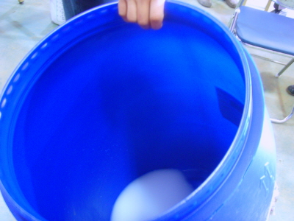
실습 과정 (1)
1.파란고무통에 가성가리3.2kg(85%기준)와 물2.5리터를 넣고 주걱으로 저으면서 녹인다. 물의 온도가 100도이상 올라가므로 고무통을 움직여 안의 물을 회전시키면서 통 전체에 열이 분산 될 수 있도록 한다(가스발생주의)

Slide 2
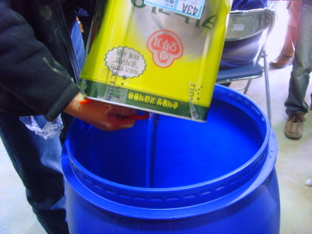
실습 과정(2)
2. 가성가리를 녹인물에
3. 유채오일(카놀라유)18리터를 추가한다.
4. 드릴믹서로 10분돌린다.
막걸리처럼 걸죽해지면
1차작업 끝.

Slide 3
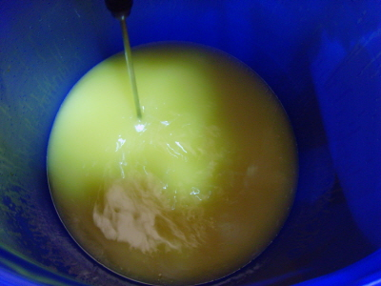
실습 과정(3)
5. 뚜껑을 덮고 3일~15일간 숙성에 들어간다.
6. 주걱으로 골고루 아주 잘 혼합해준다
7. 숙성과정에 간간이 주걱으로 전체를 혼합해준다.
겨울철 보단 봄. 여름철 상온에서 만드는 것이 좋다.
겨울철엔 방안. 또는 보온을 해준다.

Slide 4
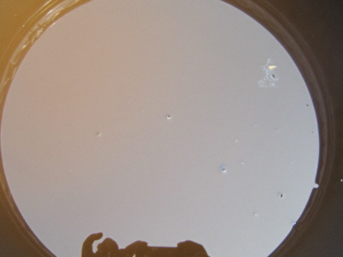
실습 과정(4)
8. 숙성이 시간이 경과하면 내용물이 점점 반 투명하며 부드러운 상태로 변한다.
9. 2주가 지나면 물을 75리터추가한 다음 고루 혼합해 뚜껑을 덮고 24시간 후 자연스럽게 풀어지면 100리터의 유화제 완성.
(겨울은 방안에서 숙성)
* 응용 : 물대신에 독초(백두홍)을 삶은 물을 첨가하여 독초오일을 만들어 살충제로 활용.

Slide 5
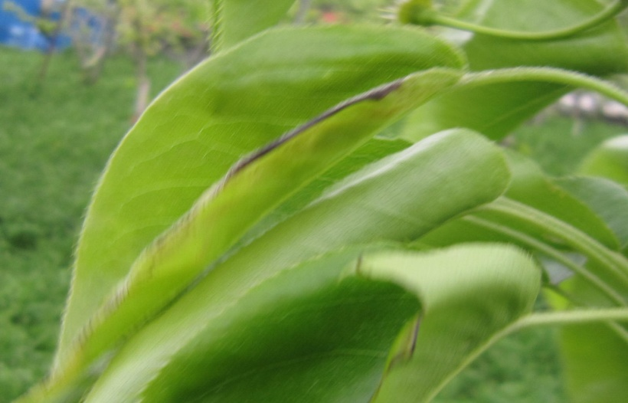
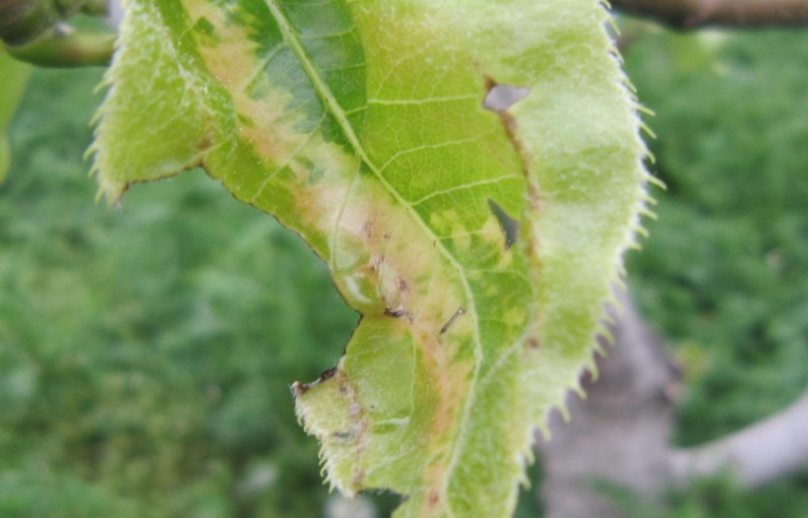
황토유황 살포 시 주의사항
농도 : 부분살포 후 사용
’11년: 5.5일 방제 후 배나무이 약충방제위해 2일 후 방제
1차인공수분: 4.28일
2차인공수분: 5.1일
-결실안됨. 적과 수월.
개화 직후 사용 주의
인공수분후 7~10일 후
살포 적화제로 좋을 듯.

Slide 6
천연농약, 꼭 지켜야 할 것들
천연농약의 자가제조는 제조환경, 살포환경이 가변적으로 변하기 때문에 농도장애 책임은 본인의 몫이다.
전 면적 살포 3일전 부분적인 농도장애 테스트 꼭!!
평소의 희석배수보다 강하게 칠 때 사전농도장애 테스트
천연농약을 물과 혼합한 후 바로 전량 다 사용한다.

Slide 7
천연농약, 꼭 지켜야 할 것들
배합용기 따로(천연농약, 화학농약)
황토유황, 유화제 제조 용기는 깨끗한 것으로
화학농약과 교차 살포시 7일 이상 간격을 두는 것 원칙
유황이 혼합된 천연농약은 화학농약과 근접살포 하지 않는다.
천연농약 살포 후 잎사귀와 열매에 자국, 반점이 생기면 사용 중단

Slide 8
천연농약, 꼭 지켜야 할 것들
수정벌이 있는 경우 벌집을 담그고 살포 8시간 후 연다
독성강한 독초액
살포시 안전장비
저온기는 물과 잘 혼합되지 않는것을 고려 충분히 교반
천연농약 살포 후
2일 이상 경과한 후
먹는다.
정확한 계량용기를 사용한다.
살포일, 살포목적,살포내용, 살포효과를 철저히 기록.

Slide 9
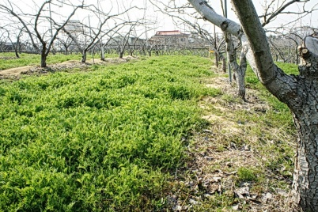
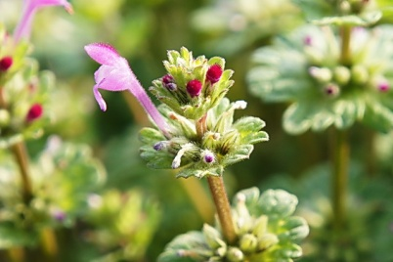
녹비작물 재배
녹비+피복+완충+보습+천적보호+천적유인

Slide 10
장점
잡초방제
질소고정
단점
농기계운영
농작업
천적보호
완충작용
보습효과
유해동물출현

Slide 11

녹 비
생물상 다양화
농업생태계 안정화
친환경농업

Slide 12
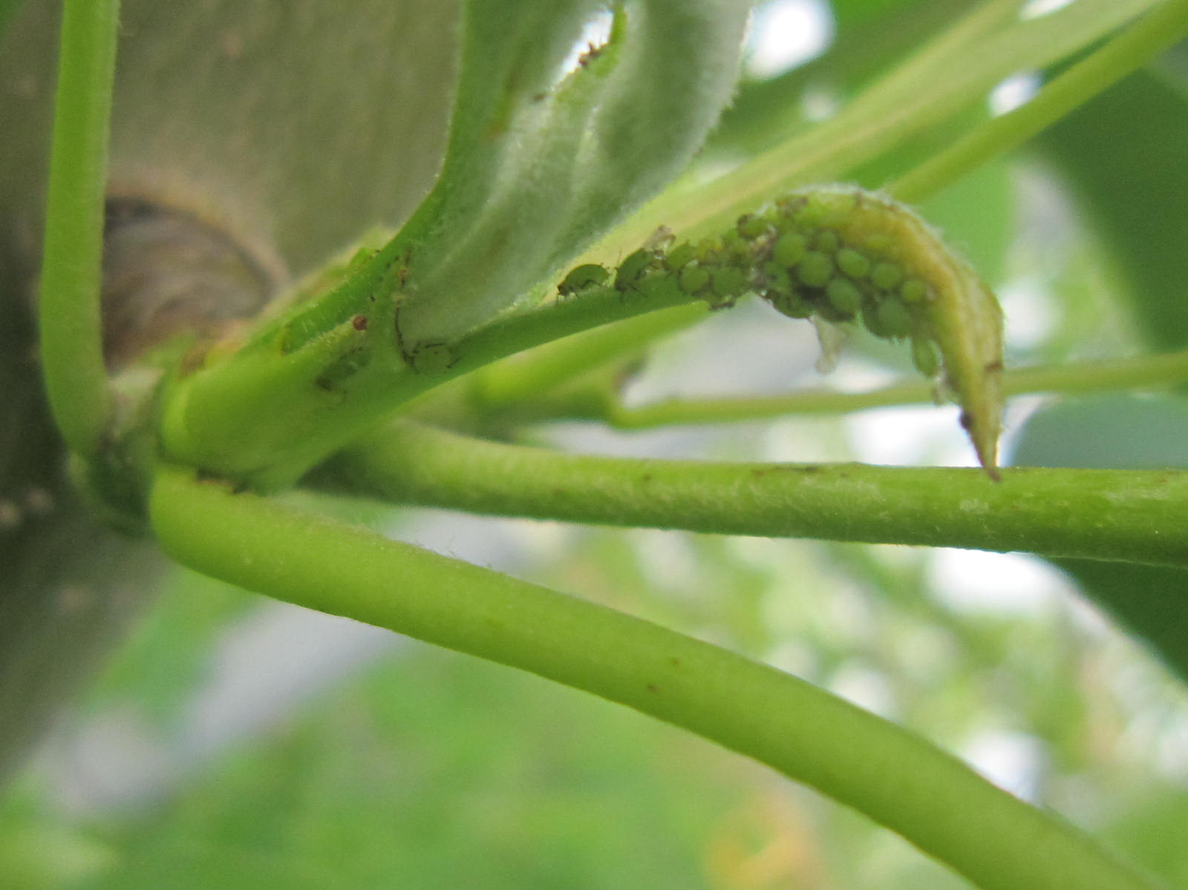
진딧물: 황토유황2,유화제2~4, 새벽살포

Slide 13
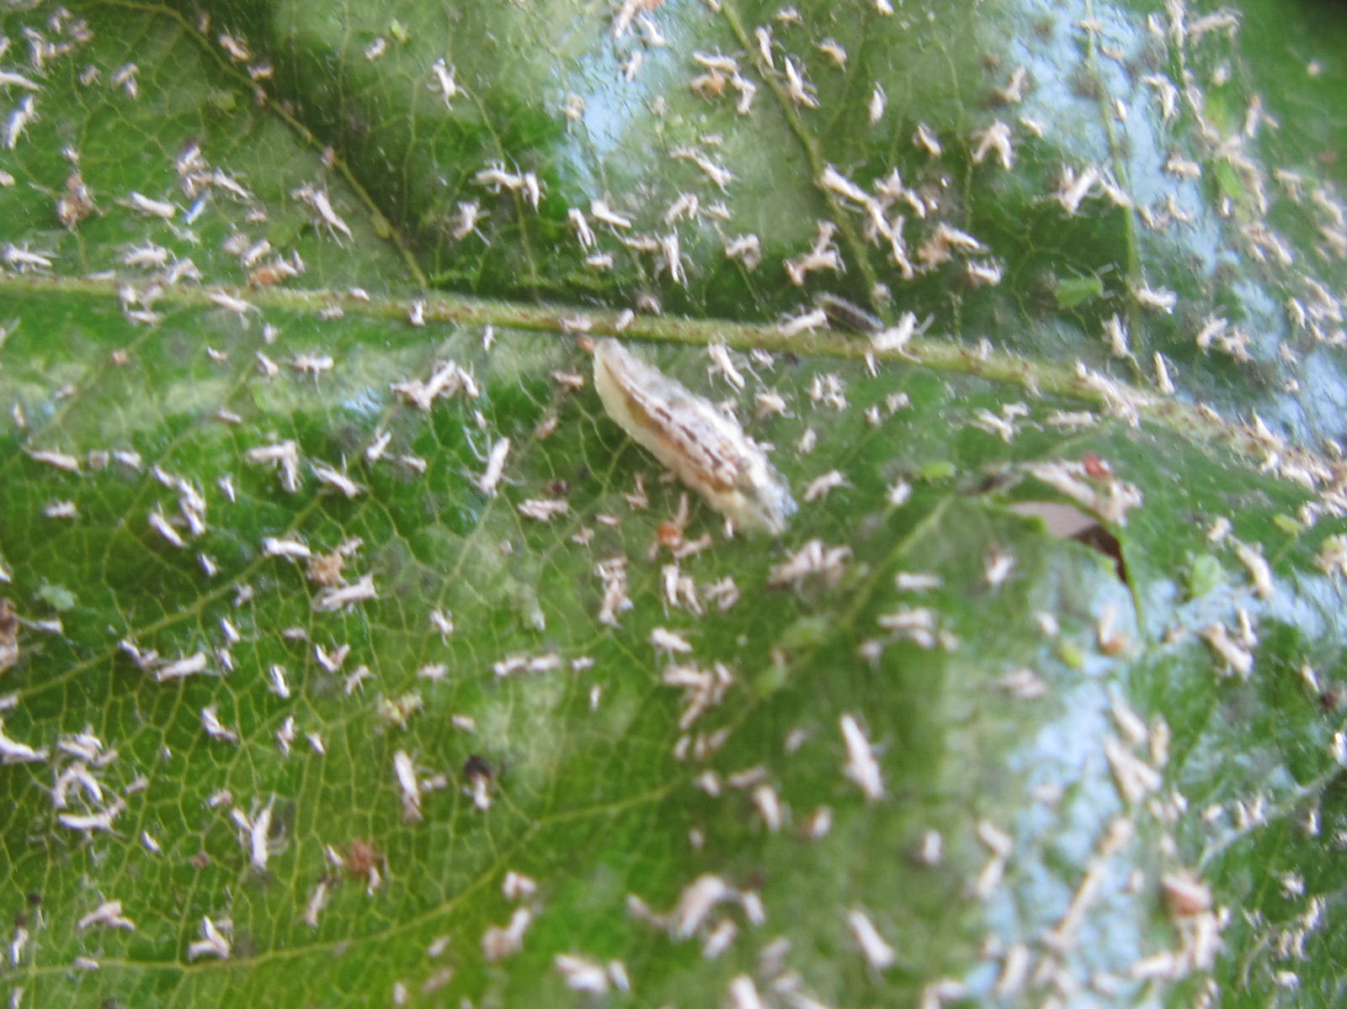
꽃등애 유충- 진딧물천적
꽃등애유충이 진딧물을 먹어 치운 흔적

Slide 14
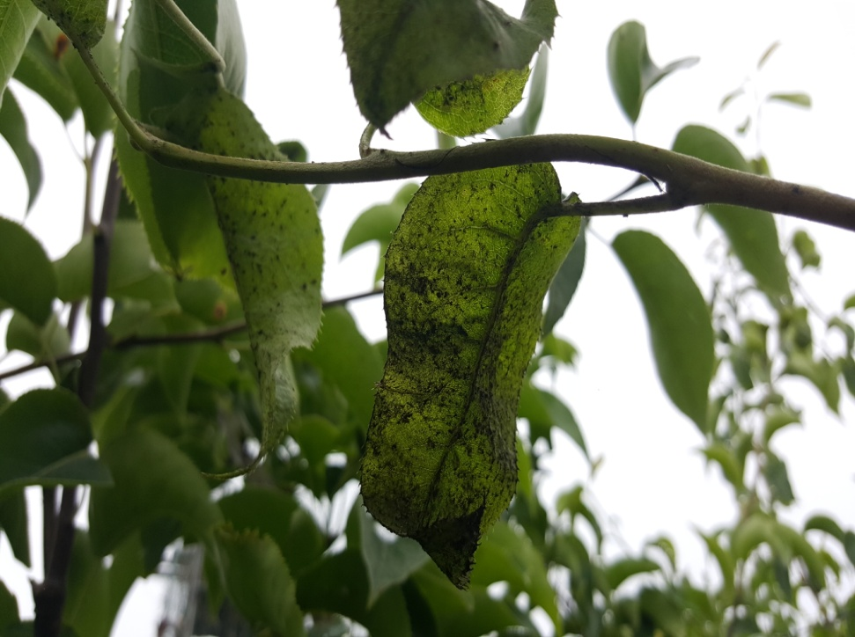
진딧물방제
16.7.2.오후 방제
유황2L,유화제2L
백두홍2L,한방2L
천연칼슘0.5L
현미식초 1L

Slide 15
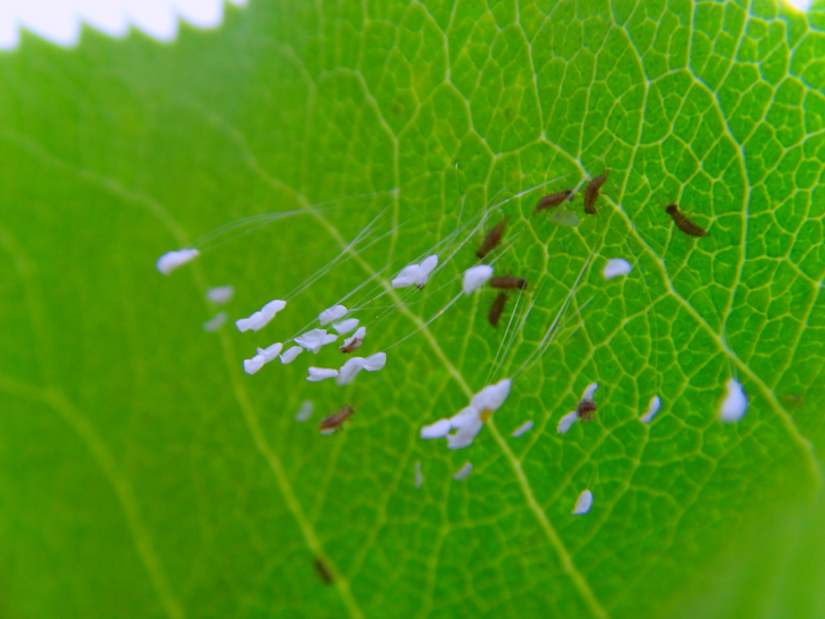
우담바라:풀잠자리 유충

Slide 16
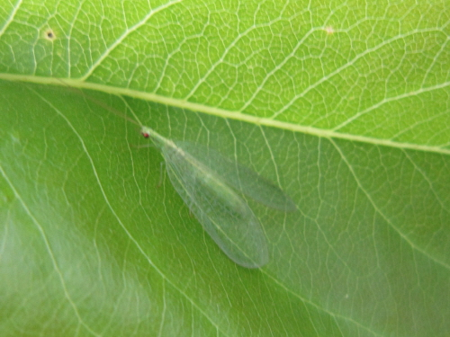
풀잠자리 성충: 천적

Slide 17
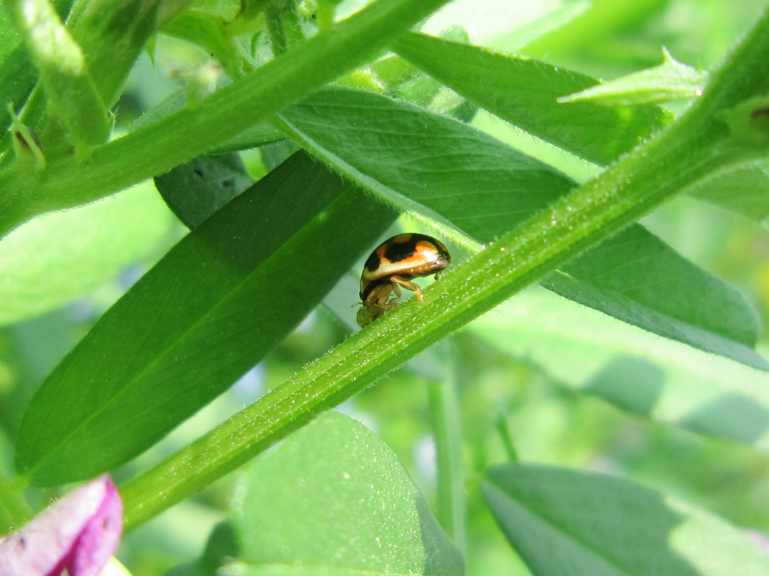
무당벌레: 천적

Slide 18
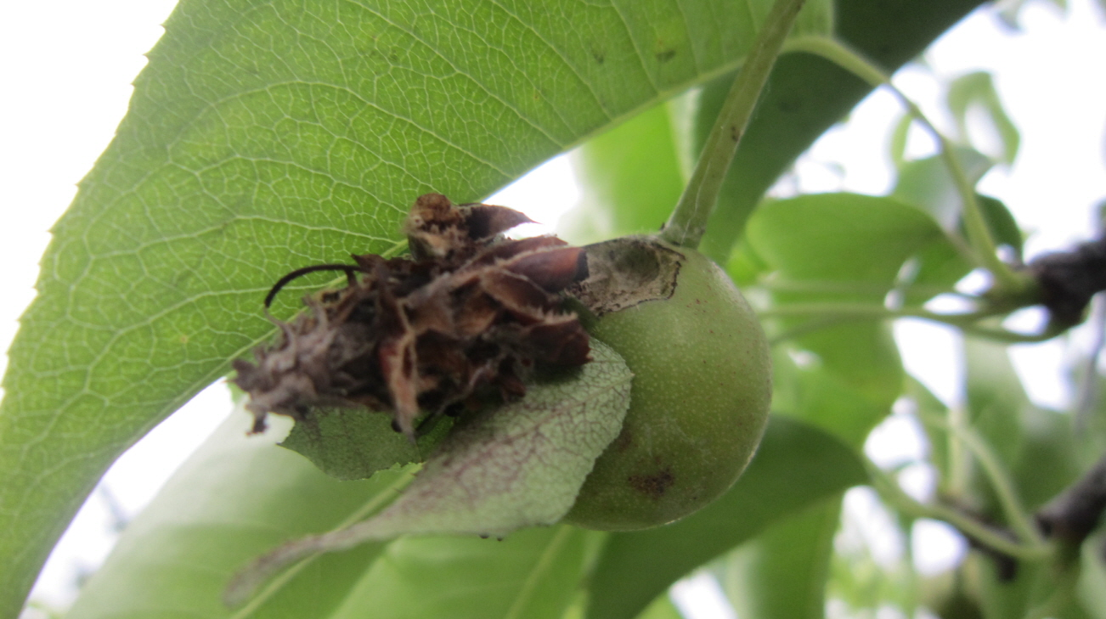
나방 또는 애벌레 : 백두홍유화제

Slide 19
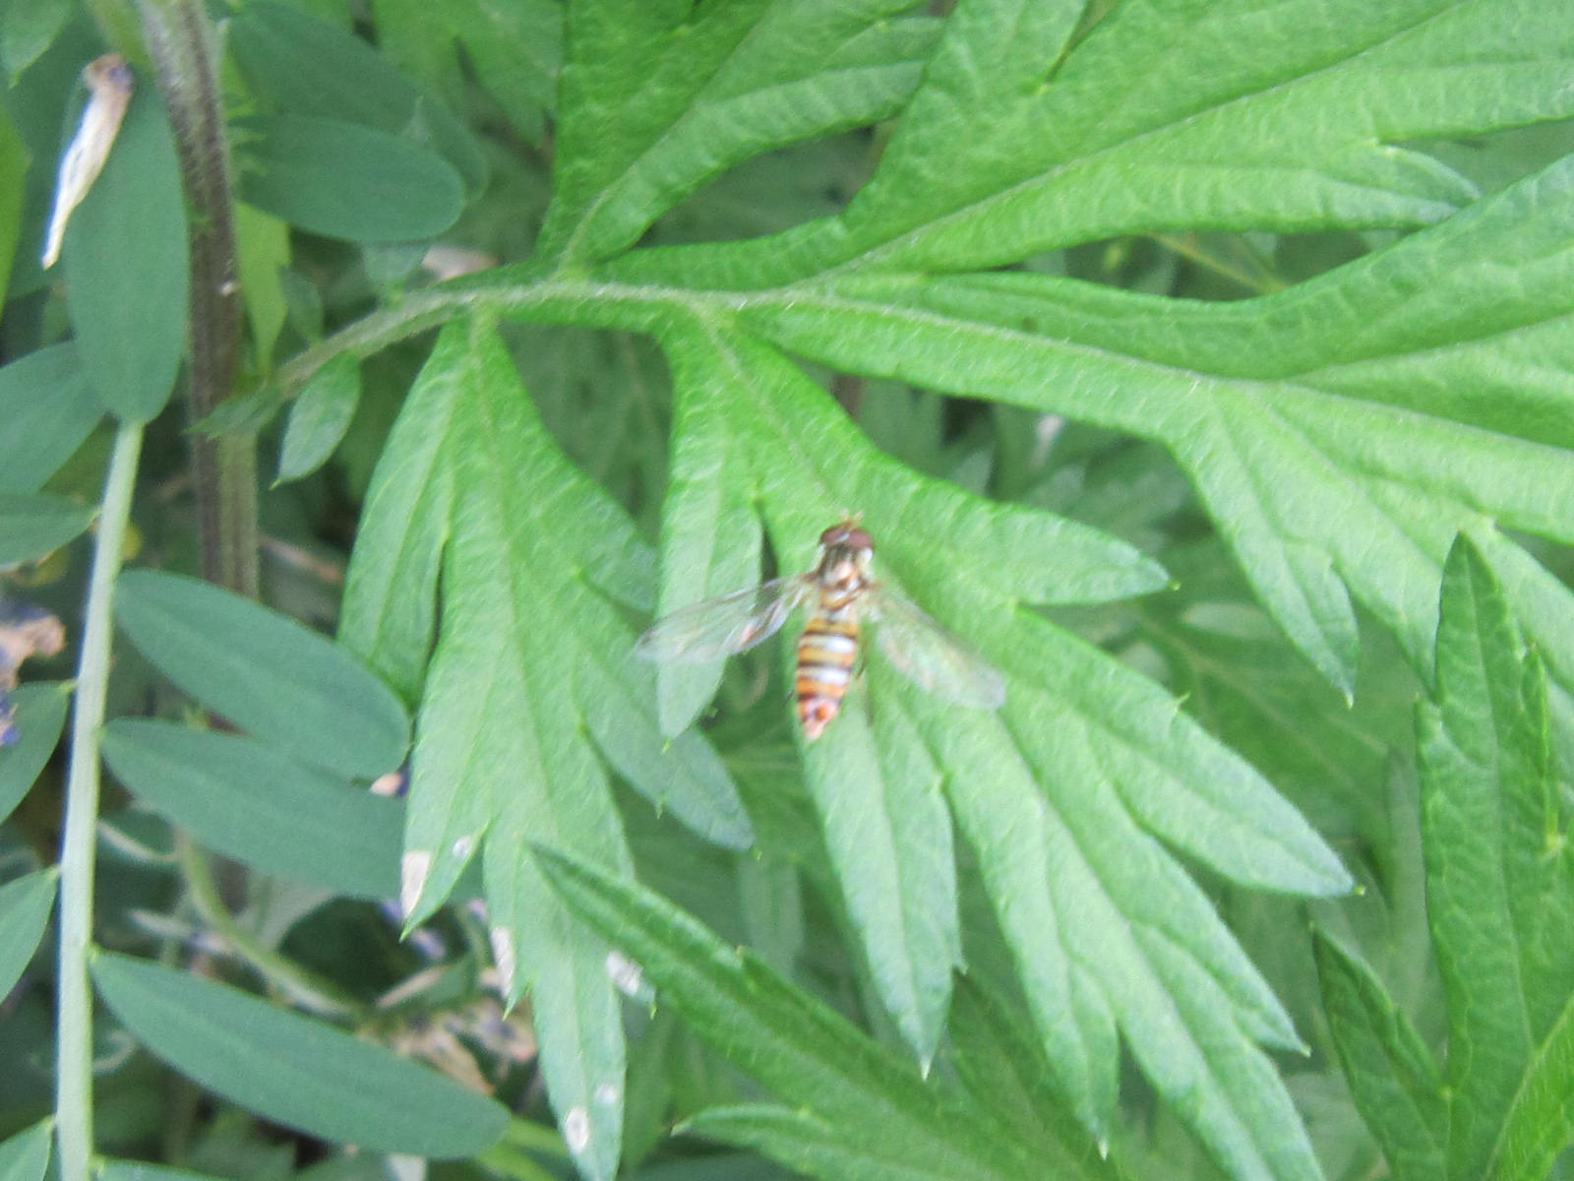
꽃등애 성충: 유충이 더 효과적

Slide 20
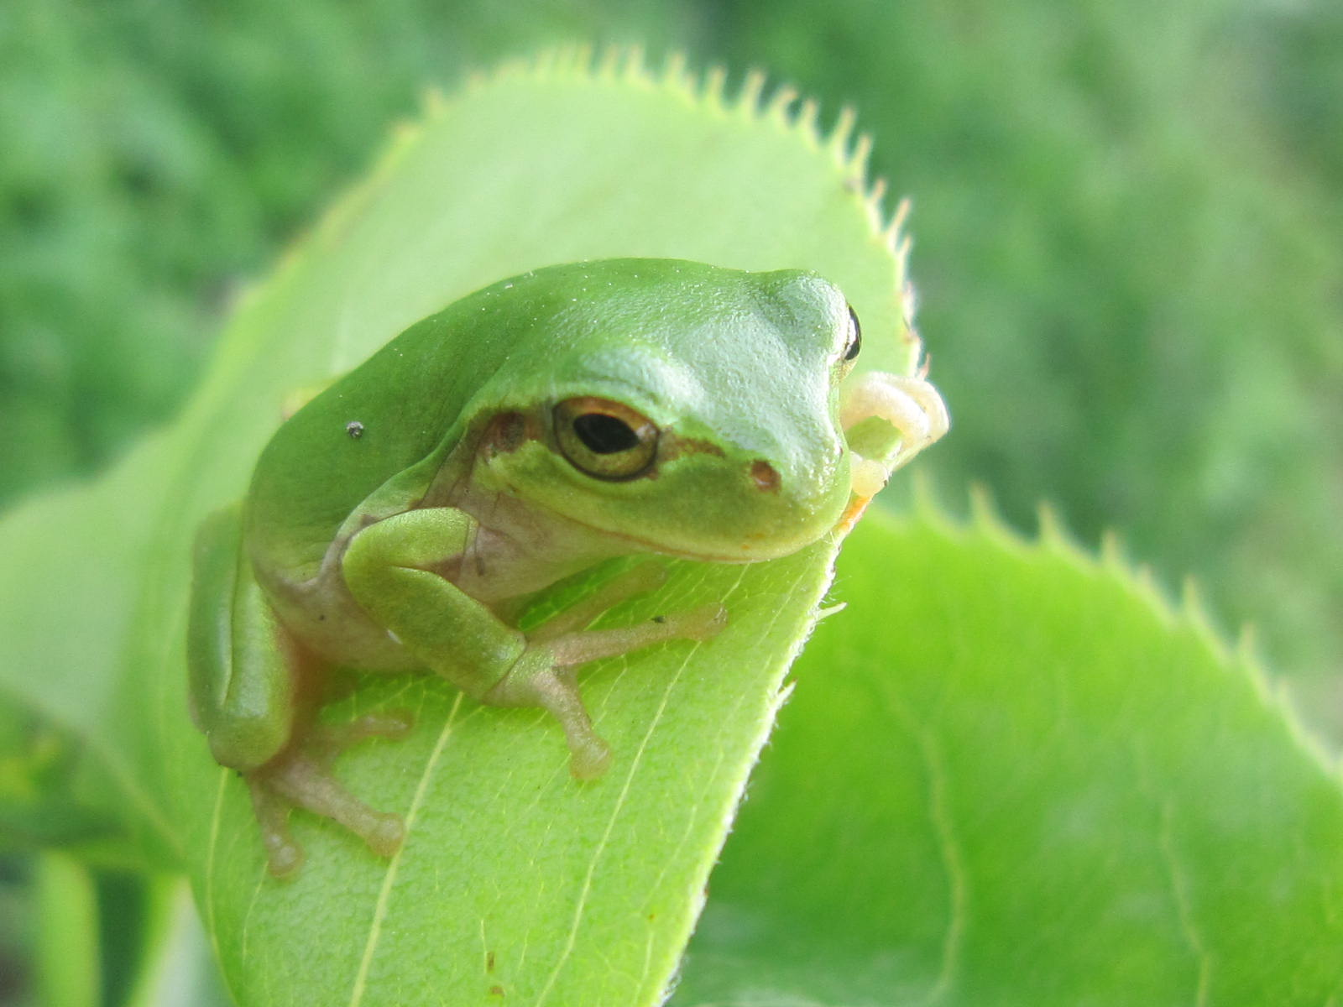
청개구리: 진딧물 천적(공룡)

Slide 21
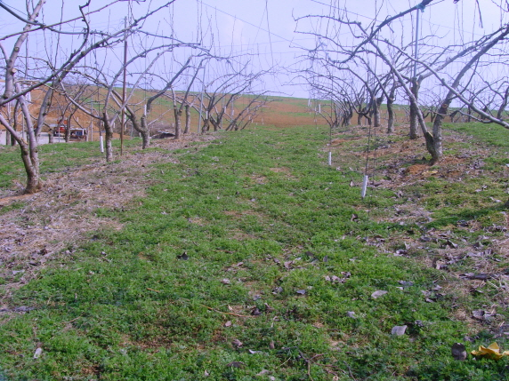
유기농 배 재배 및 활용사례

Slide 22
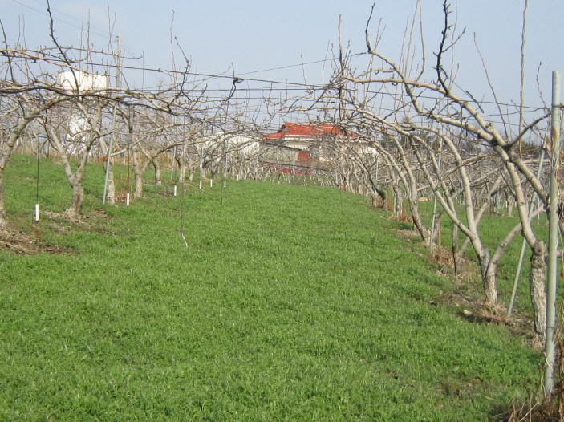
헤어리베치 :3월 모습

Slide 23
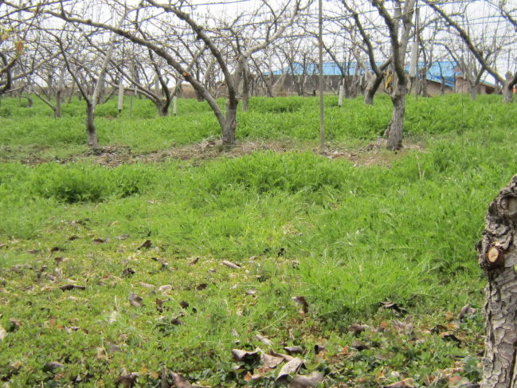
헤어리베치와 토종풀과 공생

Slide 24
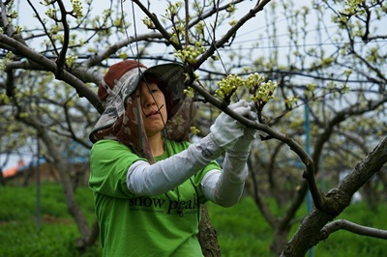
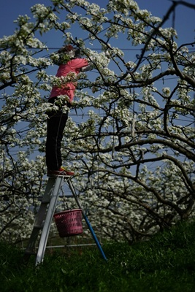
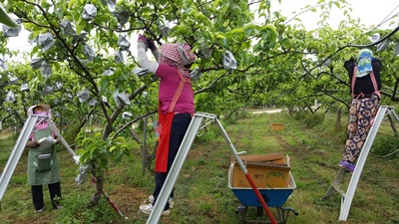
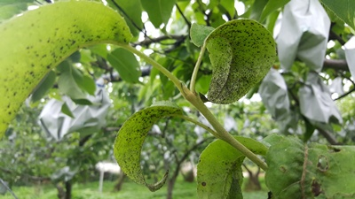
16년 영농활동

Slide 25
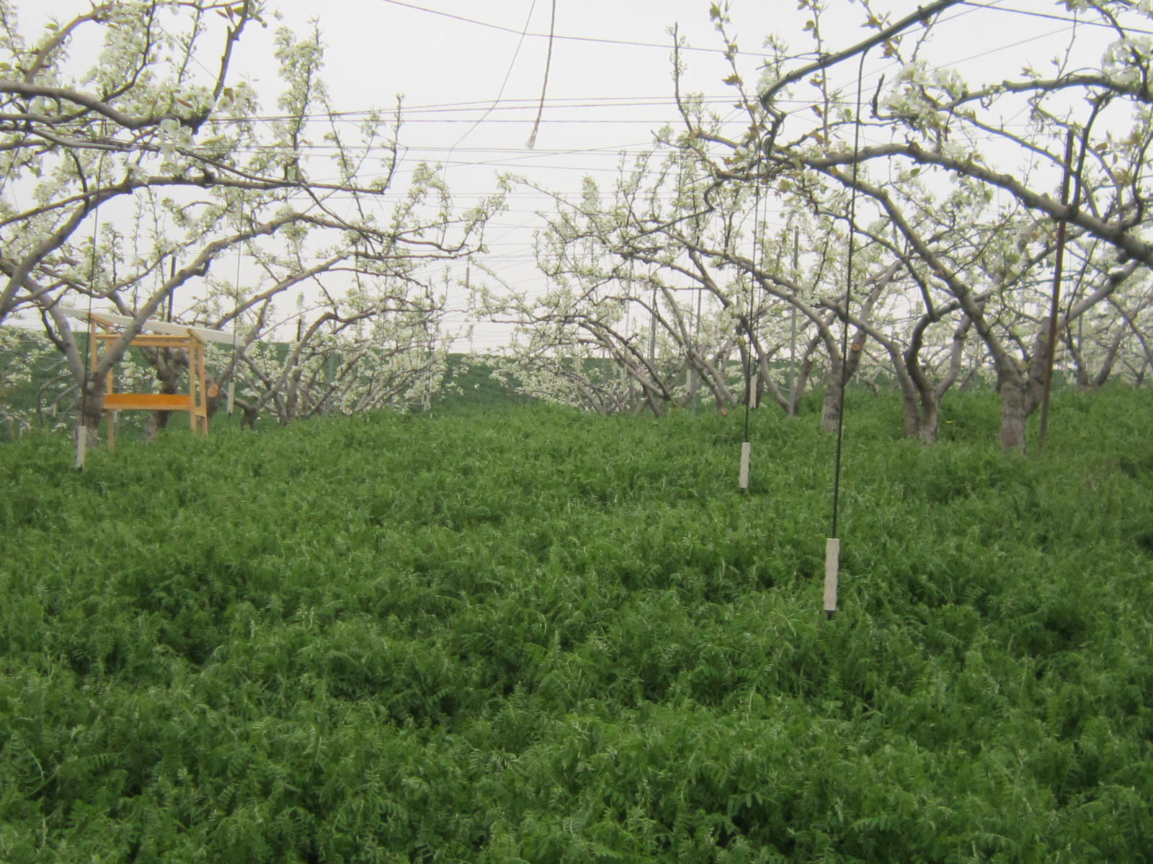
배꽃이 필 무렵

Slide 26
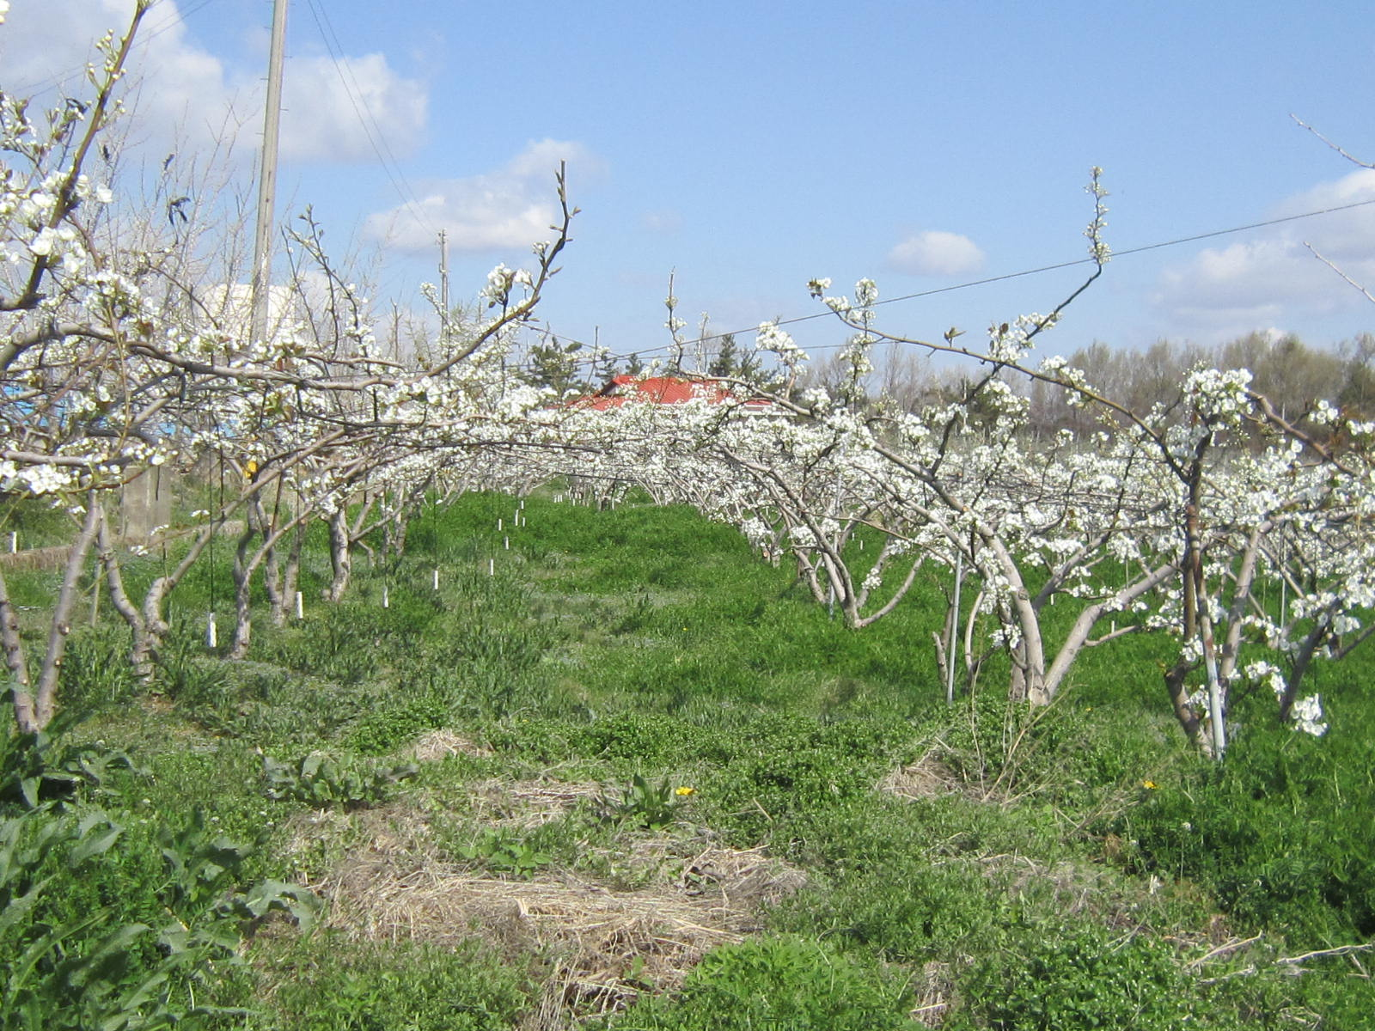
배꽃 만개

Slide 27
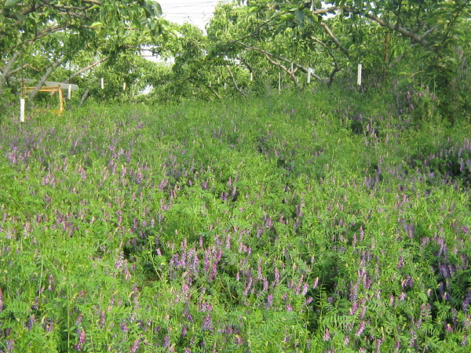
헤어리베치 꽃 :5월중~6월상

Slide 28
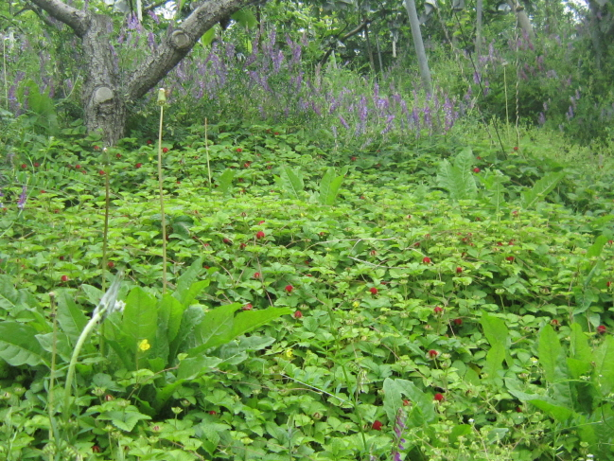
산야초와 공생

Slide 29
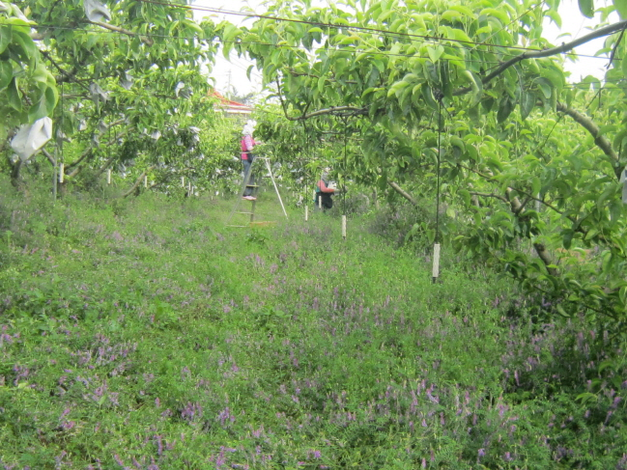
배봉지 씌우기

Slide 30
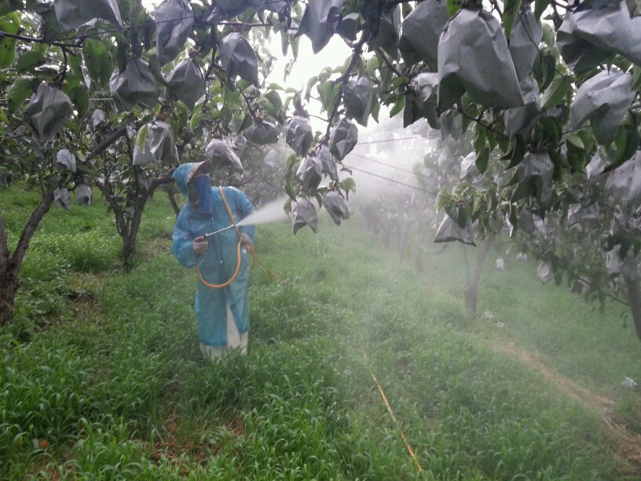
친환경방제 :황토유황,유화제,자연자재등

Slide 31
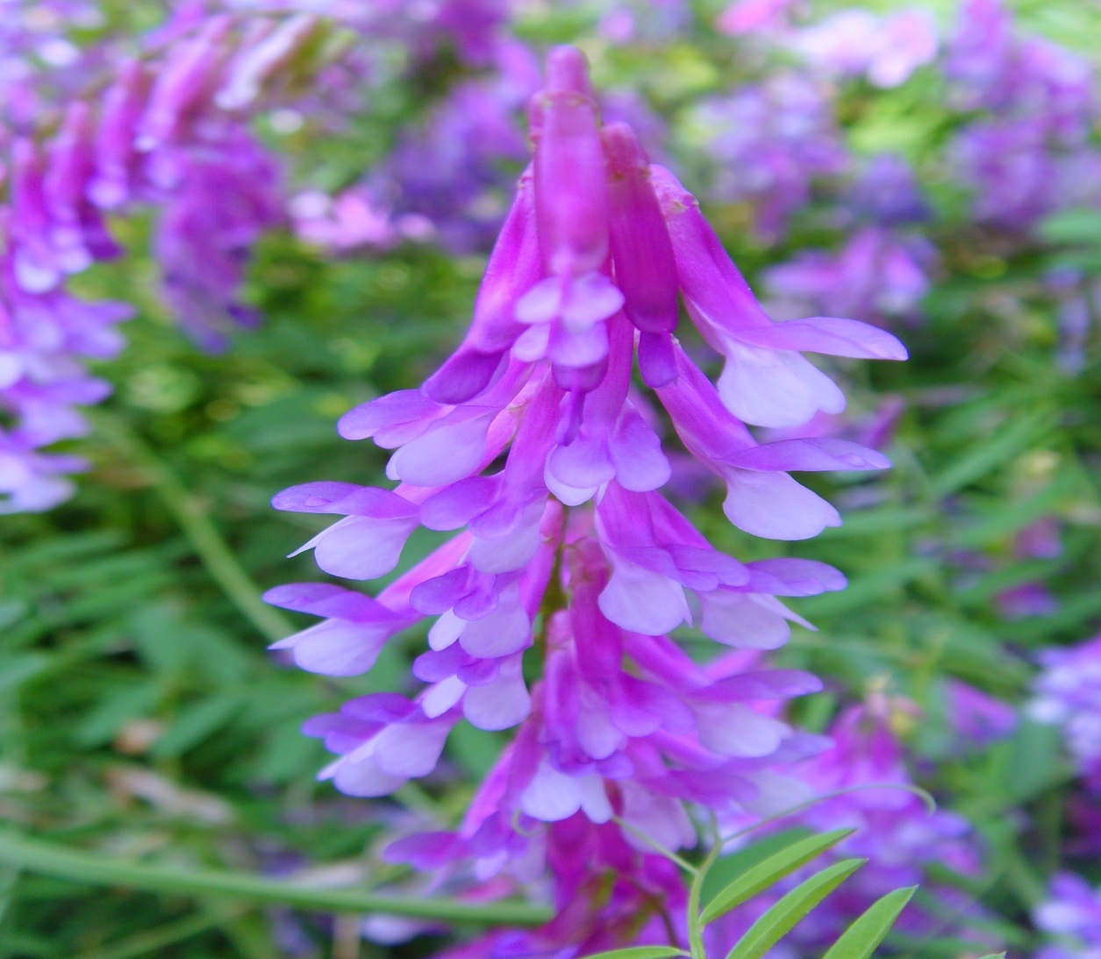
헤어리베치 꽃:밀월식물

Slide 32
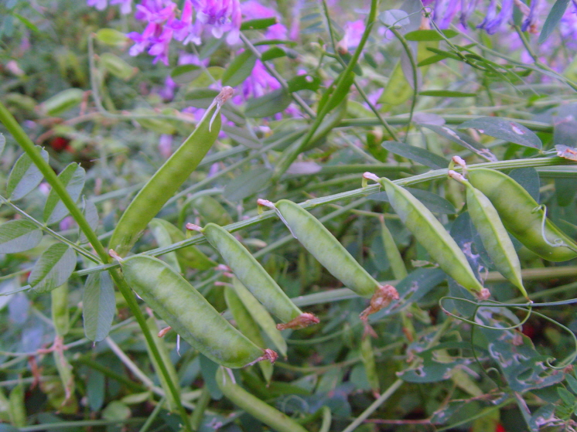
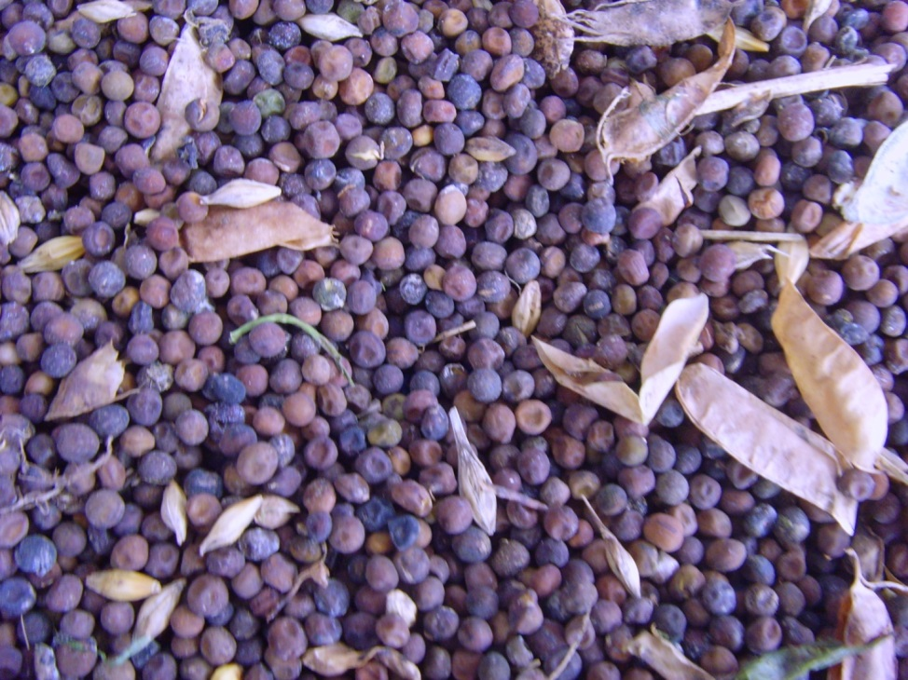
녹비작물(헤어리베치)
헤어리베치 열매
헤어리베치 종자

Slide 33
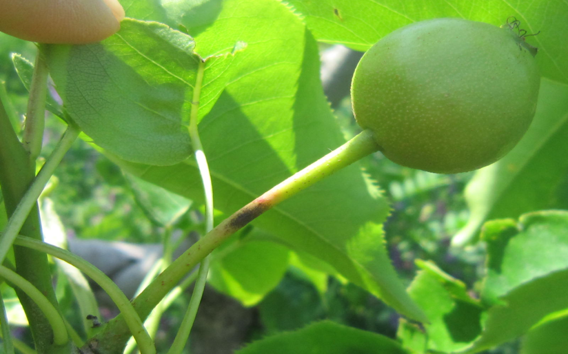
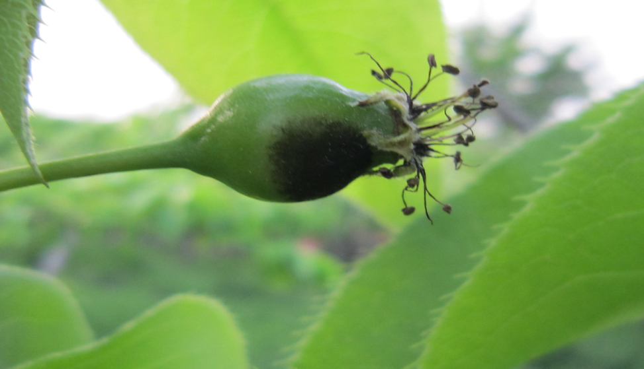
배 흑성병(병징-꼭지, 열매)

Slide 34
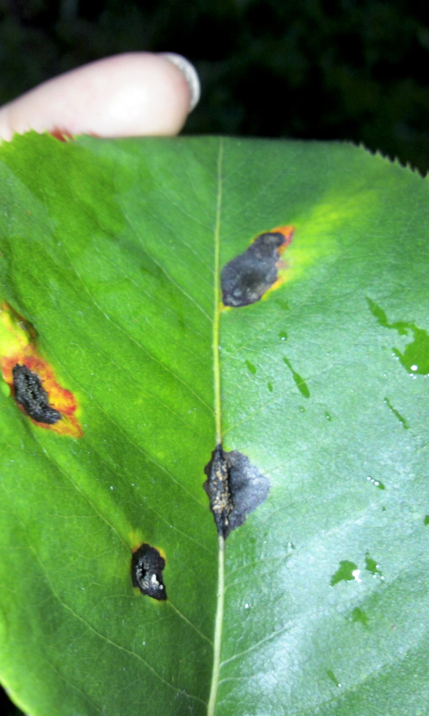
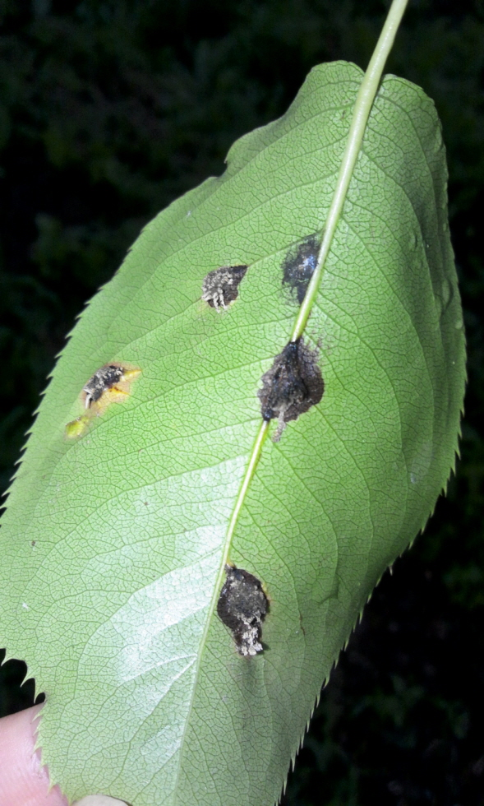
붉은무늬병(적성병)
-미생물,유황2리터,유화제2리터
오후(한낮) 방제

Slide 35
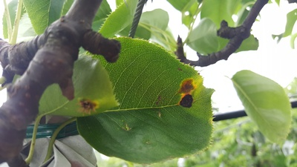
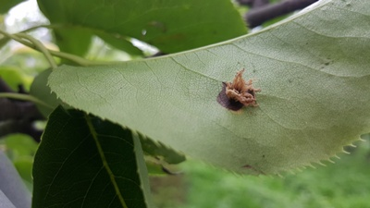
16.7.2일 방제 후 모습

